Slide 1
SIRI PERTUMBUHAN ROHANI - PERUBAHAN HIDUP (LIFE CHANGING)
TEMA: MENGUBAH SIKAP DAN TINGKAHLAKU
(Tuhan sentiasa memberi kesempatan untuk memperbaiki diri)
Ayat Rujukan: Kejadian 4:7
Kejadian 4:7 (TB) Apakah mukamu tidak akan berseri, jika engkau berbuat baik? Tetapi jika engkau tidak berbuat baik, dosa sudah mengintip di depan pintu; ia sangat menggoda engkau, tetapi engkau harus berkuasa atasnya."
Pendahuluan:
Apa sebenarnya Sikap, Tingkahlaku?
Apa sebenarnya Emosi itu?
Bagaimana emosi mempengaruhi hidup kita?
Bolehkah kita mengawal emosi kita?
Notes:
Dalam bulan mac ini SIB akan mengadakan Doa Puasa selama satu bulan Apa sebenarnya puasa dlm SIB? mengapa kita perlu terlibat dan doa & Puasa ini? - sebenarnya tujuan kita supaya terlibat dalam doa & Puasa ini adalah kerana:- - kita sama2 mendoakan kesejahteraan negara Malaysia - kita sama memohon kebangunan rohani terjadi supaya berlakunya pertobatan & penuaian jiwa di Malaysia - supaya ada kesatuan iman, gereja bangkit memulihkan dan mengokohkan mezbah doa dalam gereja SIB Saya harap semua sudah Download buku pdf ‘doa & puasa’ dan mulalah berdoa & berpuasa dengan setia seperti bahan doa yang diberi setiap hari Apa bahan Doa untuk 3 Mac: (1) Mendoakan ahli mesyuarat 3 wilayah SIB/BEM supaya Tuhan memberi hikmat supaya mereka bekerjasama dengan Majlis Eksekutif di kesemua wilayah masing2 (2) Mendoakan kesatuan pemimpin tertinggi kesemua wilayah SIB/BEM supaya apapun yang mereka rencanakan dapat dilaksanakan sesuai dengan tuntunan Roh Allah (3) Mendoakan supaya melalui pimpinan tertinggi ketiga wilayah ini, gereja pribumi ini akan terus bertumbuh dan menjadi matang malahan menjadi terang bagi dunia di Malaysia dan kepada dunia

Slide 2

Pendahuluan:
Mengubah sikap seseorang akan memberi peluang untuk kita lebih baik, mengubah sikap akan mengubah hidup kita, Emosi sekiranya tidak dikawal akan mengakibatkan perkara yang tidak baik dan petunjuk terbaik kehidupan seseorang bukanlah apa yang dikatakannya tetapi bagaimana seseorang itu berkelakuan, pengawalan diri adalah cara untuk mengatasi emosi yang merosakkan.
Notes:
Apa pendapat kamu tentang video tadi? Mengapa sampai membunuh isteri menjadi soto sehingga dia jual kepada pelanggannya - menurut cerita ini suami kepada perempuan tersebut juga ikut makan jantung, hati & paru2 isterinya yang dijadikan sambal soto - menurut cerita ini suami ini dengan seorang skandalnya penjual jamu telah membunuh isterinya dengan memotong dan memasukkan mayat mangsa dalam 7 beg plastik - kemudian pergi membuang ke tong sampah yang berlainan sehingga beg plastik terakhir telah telah diihat oleh sepasang suami isteri dan merasa curiga atas beg plastik yang nampak macam berisi barang yg berat - maka suami isteri tersebut telah memeriksa kandungan beg plastik tersebut dan alangkah terkejutnya mereka apabila menemui potongan daging manusia termasuk kepala mangsa - suami isteri tersebut kemudian melaporkan kepada polis dan polis pun menyiasat sehingga lelaki tersebut dan skandalnya itu ditangkap dan di bawa ke pengadilan - walaubagaimanapun lelaki tersebut telah meninggal sebelum hukuman dijatuhkan manakah perempuan skandalnya itu telah dipenjara 14 tahun kerana bersubahat membunuh isteri lelaki tersebut - sdra/sdri jemaat Tuhan, bagi pendapat kamu apa sebenarnya penyebab sehingga lelaki tersebut membunuh isterinya dan menjadikan sambal soto? - mari kita teruskan pembelajaran Firman Tuhan pada pagi ini

Slide 3
Sikap & Tingkahlaku
Ada 2 bahagian untuk kita menjadi lebih baik (Self Improvement)
(1) Internal - Sikap
(2) External - Tingkahlaku
Sikap: Merujuk kepada rangkaian ciri2( nilai2 agama, moral, etika, keadilan, kesedaran, kebaikan, empati, kemurahan dll) yang membentuk diri kita dan sangat mempengaruhi bagaimana kita mengambil keputusan dalam berbagai situasi
Tingkahlaku: Merujuk kepada tindakan dan reaksi yang kita tunjukkan dalam berbagai situasi
Emosi: Suatu ekpresi perasaan atau naluri yg kuat seperti gembira, sedih, marah, sayang, cemburu dll
Notes:
Topik yg sy akan bawakan kepada jemaat adalah Siri Pertumbuhan Rohani yg membawa kepada Perubahan2 Hidup, pertumbuhan rohani dan juga pertumbuhan peribadi secara keseluruhan Pada siri khotbah sy yg lalu sy berbicara ttg bgmna kasih “Tuhan mengubah hidup kita” Kita juga belajar apa sebenarnya Perubahan Hidup, Perubahan Mindset dan bgmna kita menghadapi apabila kita menghadapi Ujian2/Pencobaan dalam hidup kita Hari ini kita akan belajar tentang Perubahan sikap & Tingkah laku Apa sebenarnya Perubahan sikap, Tingkah laku & Emosi ini? mengapa mengawal Emosi itu sangat penting? Mari kita belajar sedikit apa itu Sikap, Tingkah laku dan Emosi? Untuk menjadi lebih baik dalam hidup kita ini ada 2 bahagian dalam diri kita yang perlu diperbaiki atau diubah (self improvement - memperbaiki diri), iaitu:- Mengawal character (Sikap) - lebih bersifat dalaman Mengawal behaviour (Tingkahlaku) - lebih bersifat luaran (kelihatan - perbuatan kita) Apa perbezaan antara Sikap dan Tingkah laku? Sikap atau karakter merujuk kepada rangkaian ciri2 yang menentukan siapa kita sebagai individu dan sangat mempengaruhi pilihan dan bagaimana kita mengambil keputusan2 dalam berbagai situasi dalam hidup kita. Manakala Tingkahlaku pula merujuk kepada tindakan dan reaksi yang kita tunjukkan dalam berbagai situasi Apakah saya seorang yang baik? apabila saya memberikan banyak sumbangan kepada gereja, memberikan kata2 pujian, mengucapkan terimakasih dan menunjukkan rasa kesyukuran, meningkatkan kualiti diri serta dapat menciptakan suatu persekitaran yang positif dan baik? Memperbaiki sikap adalah meningkatkan kesedaran dan sikap positif (dlm bahasa Inggeris Mindfulness) terhadap sesuatu perkara dapat mengubah pembawaan Internal sikap kita Kita juga boleh mengubah karakter atau sikap dengan mengendalikan emosi tanpa pertimbangan (dan merubah perilaku) Bahagian jiwa dalaman terdiri dari intelligence dan emosi. Kita juga dapat meningkatkan pemahaman Internal untuk memajukan sikap atau karakter Empati terhadap perasaan orang lain dan turut berduka atas kehilangan adalah bentuk perbankan karakter Kemurahan hati adalah sesuatu yang bertentangan dengan iri hati, sedangkan pengendalian emosi adalah perilaku dan bukan karakter Mengapa kita marah? Mengapa kita membiarkan kemarahan? Marah timbul kerana tersinggung, diabaikan, tidak diterima atau dalam suasana hati yang buruk dan mengapa kita begitu mudah marah? Kemarahan dan irihati adalah kelemahan karakter atau sikap kita yang tidak patut dibanggakan, jangan membiarkan kemarahan dan irihati menguasai diri kita

Slide 4
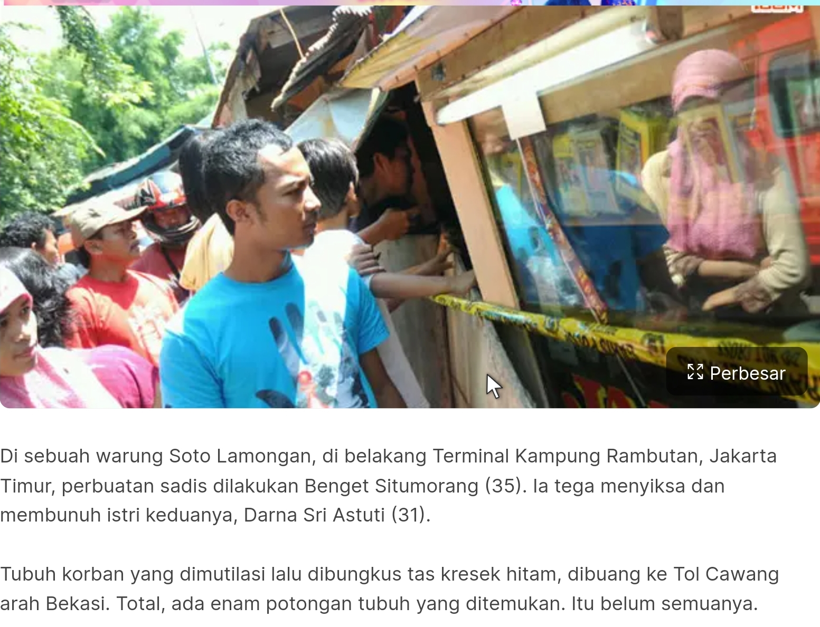

Slide 5
Saya ingin memperkenalkan satu Buku Rohani bertajuk 'Ubah' atau 'Change'
- 55 hari untuk mengubah anda yg ditulis oleh Pst Ingky Ong (seorang Pst di SIBKL) seorang hamba Tuhan yang sungguh dipakai oleh Tuhan memberi motivasi melalui buku2 Rohani
Pst Inky Ong menunjukkan kita bagaimana seisi keluarga dapat berjalan bersama di tengah kesibukan cara hidup serta bagaimana nilai hidup yang benar dan iman dapat meneguhkan keputusan keluarga untuk bersama-sama melayani Tuhan sehingga ke akhir hayat
Notes:
sy ingin memperkenalkan satu Buku Rohani yang bertajuk ‘Ubah’ atau ‘Change’ 55 hari untuk mengubah anda yg ditulis oleh Pst Ingky Ong (seorang Pst di SIBKL) Pernahkah anda tertanya apa akan terjadi jika anda tidak berubah atau tidak bertindak terhadap situasi yg menimpa hidup anda? Perkara yang baik tidak akan kekal selamanya manakala ketidakpastian adalah sesuatu yang pasti Mungkin ramai di antara kita berharap untuk mengekalkan ‘status’ tetapi itu tidak mungkin terjadi di dalam kehidupan kita Kerana itu kejayaan, impian dan persepsi kita terhadap masa depan seringkali menjadi tidak jelas sebaliknya, kita harus meresponi kepada setiap situasi dengan kesanggupan untuk berubah supaya kita dapat menuju kepada suatu langkah yang tepat untuk menjadi lebih baik di masa depan Dalam perjalanan hidup yang sentiasa memerlukan kita berubah dan di transformasi, kita perlu miliki perspektif yang jelas untuk mengimbangi hidup agar tetap komited kepada perubahan Renungan selama 55 hari di dalam buku ini adalah bertujuan untuk membimbing anda melalui perjalanan transformasi sepanjang hidup kita Kuncinya adalah tinggal tetap di dalam Tuhan yang sifatnya tidak pernah berubah supaya kita akan berbuah dan dapat mengekalkan pertumbuhan rohani meskipun melewati badai dan pencobaan yang mendatang Buku Renungan 55 hari ini akan menjadi dasar untuk memimpin hidup kita mengharungi gelombang ombak ‘kadangkala’ yang mengancam ‘ketidakseimbangan’ hidup agar ia tidak terus menolak kita jatuh ke dalam jurang sehingga kita mengejar perjalanan yang bertentangan dan sia2 Pst Inky Ong menunjukkan kita bagaimana seisi keluarga dapat berjalan bersama di tengah kesibukan cara hidup serta bagaimana nilai hidup yang benar dan iman dapat meneguhkan keputusan keluarga untuk bersama-sama melayani Tuhan sehingga ke akhir hayat

Slide 6
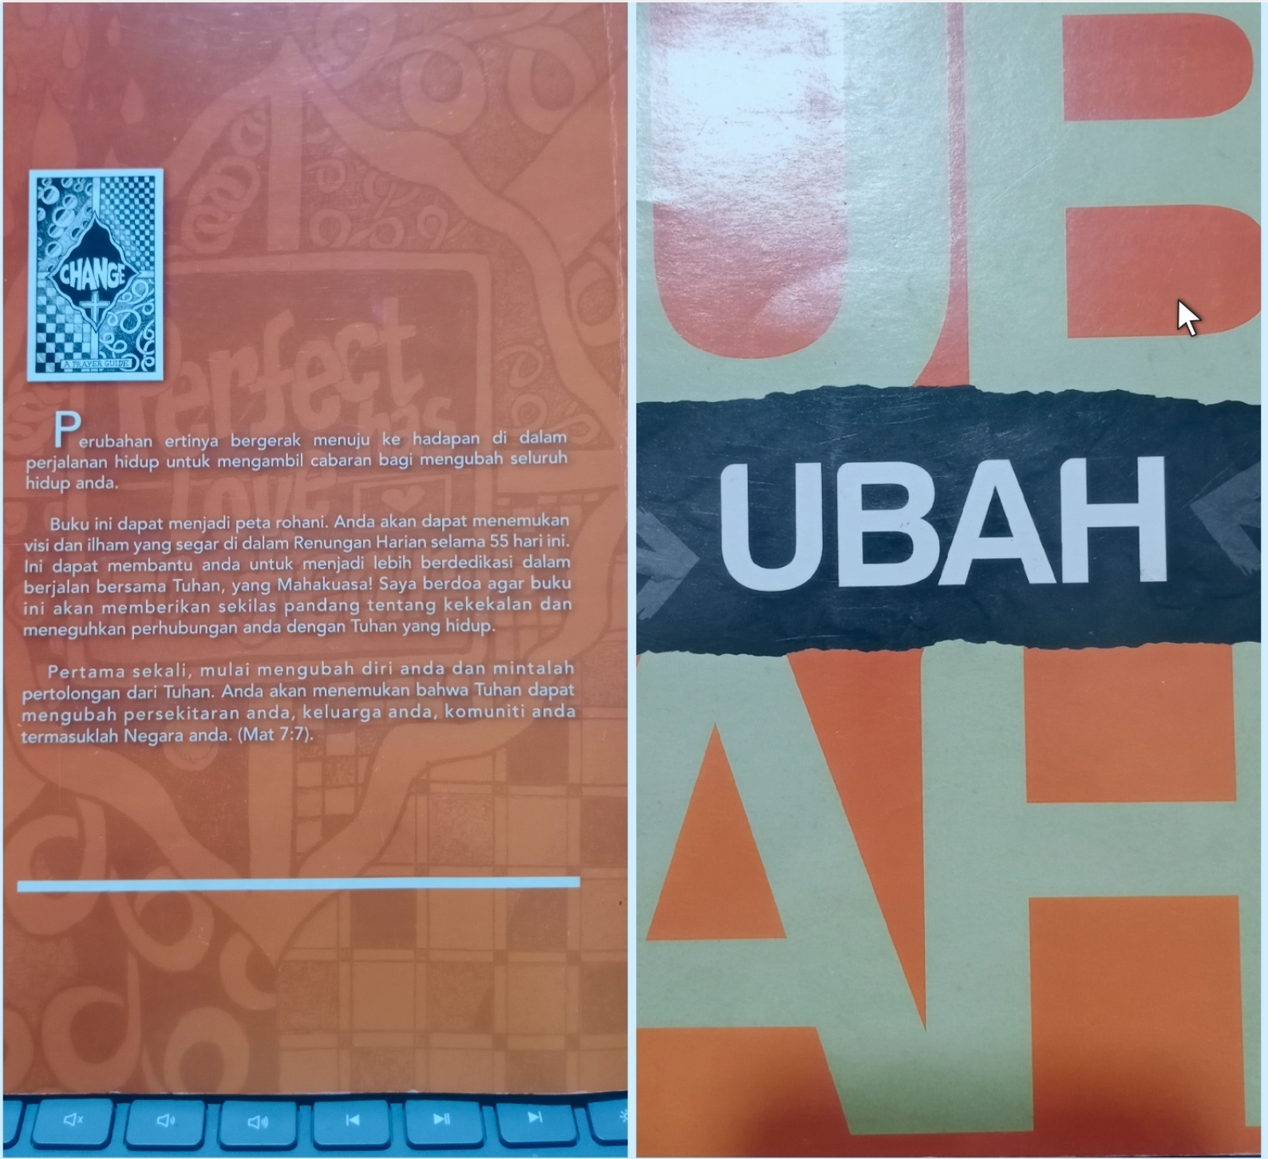
Buku 'Ubah' ditulis oleh Pst Inky Ong, SIBKL
- 55 Hari untuk mengubah anda

Slide 7
Hari ini kita akan belajar tentang Perubahan sikap &Tingkah laku
Apa sebenarnya Perubahan sikap, Tingkah laku & Emosi ini?
Mengapa mengawal Emosi itu sangat penting?
Untuk menjadi lebih baik dalam hidup kita ini ada 2 bahagian dalam diri kita yang perlu diperbaiki atau diubah (self improvement memperbaiki diri), iaitu:-
(1) Mengawal character (Sikap) - lebih bersifat dalaman
(2)Mengawal behaviour (Tingkahlaku) - lebih bersifat luaran (kelihatan - perbuatan kita)
Notes:
Hari ini kita akan belajar tentang Perubahan sikap & Tingkah laku Apa sebenarnya Perubahan sikap, Tingkah laku & Emosi ini? mengapa mengawal Emosi itu sangat penting? Mari kita belajar sedikit apa itu Sikap, Tingkah laku dan Emosi? Untuk menjadi lebih baik dalam hidup kita ini ada 2 bahagian dalam diri kita yang perlu diperbaiki atau diubah (self improvement - memperbaiki diri), iaitu:- Mengawal character (Sikap) - lebih bersifat dalaman Mengawal behaviour (Tingkahlaku) - lebih bersifat luaran (kelihatan - perbuatan kita) Apa perbezaan antara Sikap dan Tingkah laku? Sikap atau karakter merujuk kepada rangkaian ciri2 yang menentukan siapa kita sebagai individu dan sangat mempengaruhi pilihan dan bagaimana kita mengambil keputusan2 dalam berbagai situasi dalam hidup kita. Manakala Tingkahlaku pula merujuk kepada tindakan dan reaksi yang kita tunjukkan dalam berbagai situasi Apakah saya seorang yang baik? apabila saya memberikan banyak sumbangan kepada gereja, memberikan kata2 pujian, mengucapkan terimakasih dan menunjukkan rasa kesyukuran, meningkatkan kualiti diri serta dapat menciptakan suatu persekitaran yang positif dan baik? (1)Memperbaiki sikap adalah meningkatkan kesedaran dan sikap positif (dlm bahasa Inggeris Mindfulness) terhadap sesuatu perkara dapat mengubah pembawaan Internal sikap kita Kita juga boleh mengubah karakter atau sikap dengan mengendalikan emosi tanpa pertimbangan (dan merubah perilaku) Bahagian jiwa dalaman terdiri dari intelligence dan emosi. Kita juga dapat meningkatkan pemahaman Internal untuk memajukan sikap atau karakter Empati terhadap perasaan orang lain dan turut berduka atas kehilangan adalah bentuk perbankan karakter Kemurahan hati adalah sesuatu yang bertentangan dengan iri hati, sedangkan pengendalian emosi adalah perilaku dan bukan karakter Mengapa kita marah? Mengapa kita membiarkan kemarahan? Marah timbul kerana tersinggung, diabaikan, tidak diterima atau dalam suasana hati yang buruk dan mengapa kita begitu mudah marah? Kemarahan dan irihati adalah kelemahan karakter atau sikap kita yang tidak patut dibanggakan, jangan membiarkan kemarahan dan irihati menguasai diri kita

Slide 8
Contoh - Kadang2 kita marah dengan anak kita sehingga kita memukul anak kita, perlukah kita marah sehingga memukul? Apakah tindakan menghukum dan memukul anak itu satu tindakan yang baik terhadap anak kita?
Notes:
Mari kita lihat di dalam Efesus 6:4 (TB) Dan kamu, bapa-bapa, janganlah bangkitkan amarah di dalam hati anak-anakmu, tetapi didiklah mereka di dalam ajaran dan nasihat Tuhan. Efesus 4:26 (TB) Apabila kamu menjadi marah, janganlah kamu berbuat dosa: janganlah matahari terbenam, sebelum padam amarahmu memukul anak adalah dosa jika melakukannya kerana amarah reaksi kita apabila kita sedang marah bertentangan dengan kehendak Allah yang sempurna, kerana pada saat kita marah kita menolak berhubungan dengan kasih Allah anak tidak akan pernah merasa tenang apabila orangtua tidak dapat menguasai emosinya, stress, kecewa, marah, penat dsbnya mendisiplinkan anak bukan bererti memukul anak apabila mereka tidak mendengarkan nasihat orangtua Amsal 19:18 (TB) Hajarlah anakmu selama ada harapan, tetapi jangan engkau menginginkan kematiannya. mengajar anak bukan senang, sy juga tidak mengatakan sy pandai mengajar anak ttp kita mengajar berdasarkan Firman Tuhan sahaja Tuhan memberi kita anak supaya kita mengajar dan melatih mereka menjadi orang baik cara hidup orang Kristian Paling penting bagi orang Kristian kita harus mengawal emosi kita, kerana pada saat kita marah, dosa sudah menunggu di depan pintu Apabila kita marah dan memukul anak mereka akan merasa kecewa, bingung dan merasa diabaikan dan akan menjauhkan diri dengan orang tua Tuhan mau kita mencintai anak2 kita Efesus 4:2 (TB) Hendaklah kamu selalu rendah hati, lemah lembut, dan sabar. Tunjukkanlah kasihmu dalam hal saling membantu. hal yg terbaik bgmana mendidik anak2 adalah mengasihi mereka dan harus mengawal emosi kita

Slide 9
Efesus 6:4 (TB) Dan kamu, bapa-bapa, janganlah bangkitkan amarah di dalam hati anak-anakmu, tetapi didiklah mereka di dalam ajaran dan nasihat Tuhan.
Amsal 19:18 (TB) Hajarlah anakmu selama ada harapan, tetapi jangan engkau menginginkan kematiannya.
Efesus 4:2 (TB) Hendaklah kamu selalu rendah hati, lemah lembut, dan sabar. Tunjukkanlah kasihmu dalam hal saling membantu.
Paling penting bagi orang Kristian kita harus mengawal emosi kita, kerana pada saat kita marah, dosa sudah mengintip di depan pintu
Apabila kita marah dan memukul anak kita, mereka akan merasa kecewa, bingung dan merasa diabaikan dan akan menjauhkan diri dengan orang tua, tetapi Tuhan mau kita mengasih anak2 kita
Hal yg terbaik bagaimana mendidik anak2 adalah mengasihi mereka dan harus mengawal emosi kita

Slide 10
Apa itu Perubahan Sikap & Tingkahlaku?
Alkitab mengajar bahawa perubahan hidup termasuk perubahan sikap & tingkah laku dapat dimulai dengan pertobatan & pertobatan hati
Di dalam Kejadian 4:7 (TB) Apakah mukamu tidak akan berseri, jika engkau berbuat baik? Tetapi jika engkau tidak berbuat baik, dosa sudah mengintip di depan pintu; ia sangat menggoda engkau, tetapi engkau harus berkuasa atasnya."
1. Tuhan berbicara melalui hati nurani kita
2. Allah selalu memberi peringatan saat kita mulai menyimpang
3. Sangat menggoda engkau tetapi kita harus berkuasa atasnya
Notes:
Apa itu Perubahan Sikap & Tingkahlaku? Alkitab mengajar bhw perubahan hidup termasuk perubahan sikap & tingkah laku dapat dimulai dengan pertobatan & pertobatan hati Di dalam Kejadian 4:7 (TB) Apakah mukamu tidak akan berseri, jika engkau berbuat baik? Tetapi jika engkau tidak berbuat baik, dosa sudah mengintip di depan pintu; ia sangat menggoda engkau, tetapi engkau harus berkuasa atasnya." Mari kita belajar dari Kisah Kain dan Habel ini Berapa anak Adam & Hawa? - 2 saja kan? Kain menjadi petani & Habel menjadi gembala kambing setelah beberapa lama maka Kain mempersembahkan sebagian dari hasil tanah kepada Tuhan sbg persembahan korban kepada Tuhan Habel juga mempersembahkan korban persembahan dari anak sulung kambing domba nya, iaitu lemak2nya, maka Tuhan mengindahkan korban persembahan Habel maka Tuhan tidak mengindahkan korban persembahan Kain, lalu hati Kain menjadi panas, maka mukanya muram maka Tuhan berfirman kepada Kain, “Mengapa hatimu panas dan mukamu muram?” dan inilah ayat tadi ayat 7 - Apakah mukamu tidak akan berseri, jika engkau berbuat baik? tetapi engkau tidak berbuat baik, maka dosa sudah mengintip di depan pintu, ia sangat menggoda engkau, tetapi engkau harus berkuasa atasnya Tuhan berbicara melalui hati nurani kita Tuhan berfirman kpd Kain “Mengapa hatimu panas dan mukamu muram? pada saat kita emosi atau marah sebelum kita mengambil tindakan apa2 kita harus mendengar kata hati nurani kita seringkali Tuhan berbicara kepada kita dalam bentuk hati nurani seperti kepada Kain, dengan suatu pertanyaan ‘Mengapa hatimu panas dan mukamu muram?’ mendengar hati nurani melibatkan refleksi diri untuk memahami nilai2 moral, etika dan prinsip yang benar tentang kehendak Tuhan dan penglibatan Roh Kudus yang berkuasa atas diri kita Ini adalah suatu proses penilaian dalam diri kita yang mendalam tentang tindakan, niat dan keputusan yang kita akan ambil Dlm konteks orang Kristian, banyak orang percaya hati nurani adalah bisikan dari Roh Kudus sendiri proses ini melibatkan pertimbangan tentang bagaimana tindakan kita kerana ini akan mempengaruhi sendiri dan orang lain Berdoa, merenungkan Firman Tuhan, dan pandangan sesama juga dapat membantu seseorang mendengarkan hati nurani sebelum kita mengambil tindakan dalam keputusan kita sehari hari Allah Selalu Memberi Peringatan Saat Kita Mulai Menyimpang Pd saat kain menyimpan kemarahan dalam hatinya, Tuhan sudah memperingatkan dia “Dosa sudah mengintip di depan pintu, ia sangat menggoda engkau, tetapi engkau harus berkuasa atasnya Allah menggambarkan dosa seperti satu peribadi seperti seorang manusia kita harus berkuasa atasnya Apabila sahaja kita memiliki pemikiran yang tidak bagus, perasaan yg tidak senang dan membiarkannya berkembang, kita akan dibawa ke alam dosa Jika Allah memperingatkan kita melalui Alkitab atau melalui sdra/ri kita, maka kita harus berusaha dengan baik untuk mengalahkan pikiran jahat itu, kalau tidak kita akan berdosa Allah bukan menghakimi kita terus menerus, Allah akan memberi kita kesempatan untuk mengambil tindakan yg tidak baik, Dia akan memberi kita kesempatan, mengingatkan kita seperti Kain Namun Kain tidak mendengarkan peringatan Allah, Kain tidak cuba untuk menguasai hatinya, malahan dia membiarkan kejahatan bertambah dan akhirnya dia bertindak Biasanya orang tidak akan berbuat dosa dengan tiba2, kalau kita tidak membereskan hal2 yg jahat dalam hidup kita, hal2 itu akan membesar, itulah sebabnya Alkitab selalu mengingatkan kita utk selalu menyelidiki diri di hadapan Allah dan tidak mengizinkan pikiran jahat berkembang di dalam hidup kita Kadang2 Allah menggunakan pertanyaan utk mengingatkan kita, dan membiarkan kita menyelidiki diri kita seperti Kenapa hatimu panas dan mukamu muram? Jika engkau berbuat baik, tidakkah engkau diterima? Seandainya Kain berpikir, itu benar, mengapa pula sy harus marah, aku yg tidak melalukkannya dengan baik….maka aku seharusnya tidak marah, aku tidak perlu marah2 Kalau Kain dapat melihat masalahnya dengan jelas, semua ini sama sekali tidak ada kaitan dengan Habel dan sepatutnya tidak terjadi pembunuhan Begitu juga dengan Adam, Tuhan menggunakan pertanyaan,,,sebagai cara mengingatkan Adam.. Setelah dia berbuat doa dan menyembunyikan diri, Allah sepatutnya tahu apa yang berlaku di taman Eden Allah memberikan kesempatan kepada Adam untuk mengakui dosanya dan bertobat.. Allah bertanya “Di manakah Engkau? (Kej 3:9) tetapi Adam tidak mengambil kesempatan ini mengakui dosanya dan bertobat Mari kita kembali melihat pada Perjanjian Baru, Yesus juga melakukan cara ini. Kita tahu Rasul Paulus sebelumnya disebut Saulus, sangat giat menganiaya jemaat gereja Ketika di dalam perjalanan untuk menangkap orang Kristian, Yesus menampakkan diri kepadanya. Kalimat pertama adalah dalam bentuk pertanyaan (KPR 9:3-4) - Saulus2 mengapa engkau menganiaya Aku? Sebenarnya Yesus tahu mengapa Saulaus menganiaya Tuhan, Dia hanya ingin membuat Saulaus berpikir dan mengambil tindakan yang bijak Saulus kemudian bertanya “Siapakah Engkau” dan Yesus memberitahu siapa dirinya. Sejak itu Saulaus bertobat dan menjadi seorang rasul Yan besar Yang dipakai oleh Allah Sdra/sdri.. apakah kamu juga mempunyai pengalaman seperti ini? Allah sering memakai pertanyaan untuk menanyakan hati nurani kita, mengarah kita untuk menyelidiki diri kita Jangan kita mengabaikan suara kecil ini, jangan mengabaikan suara Tuhan Sangat menggoda engkau tetapi kita harus berkuasa atasnya pesan ini menekankan pentingnya memilih jalan kebaikan dan mengatasi godaan dosa Jd apa yg terjadi? “Kata Kain kepada adiknya: “Marilah kita pergi ke padang.” ketika mereka berada di padang, tiba2 Kain memukul Habel adiknya, lalu membunuh dia Maka Tuhan berfirman kepada Kain? di mana Habel adikmu itu? aku tidak tahu! Apakah aku penjaga adikku? Tuhan berfirman darah adikmu itu berteriak kepada ku dari tanah Nah apa yg terjadi - maka sekarang, terkutuklah engkau, terbuang jauh dari tanah yang mengangakan mulutnya untuk menerima darah adikmu itu dari tanganmu Apabila engkau mengusahakan tanah itu, maka tanah itu tidak akan memberikan hasil sepenuhnya lagi kepadamu; engkau menjadi seorang pelarian dan pengembara di bumi Maka kata Kain; Hukumanku itu lebih besar daripada yg dapat kutanggung, Engkau menghalau aku sekarang dari tanah ini dan aku akan bersembunyi dari hadapan-Mu, seorang pelarian dan pengembara di bumi, maka barangsiapa yang akan bertemu dengan aku, tentulah akan membunuh aku Tetapi Tuhan berfirman: Sekali kali tidak! Barang siapa yang membunuhmu akan dibalas Apa Pelajaran yg kita pelajari dari dosa Kain ini? Mengapa hatimu panas dan mukamu muram? Apakah mukamu tidak berseri, jika engkau berbuat baik? Tetapi engkau tidak berbuat baik, dosamu mengintip di depan pintu, Ia sangat menggoda engkau, Engkau harus berkuasa atasnya’ Kain menjadi marah kerana perasaan cemburu tentang korban persembahan Habel yg diterima Allah Sebagai manusia ciptaan Tuhan kita diberi pilihan dalam memilih keputusan dalam hidup kita, namun apabila kita memilih yang tidak baik, Tuhan sentiasa memberi peringatan dan kesempatan untuk memperbaiki diri Namun Kain telah memilih utk tidak berbuat baik, dan dosa telah mengintip di depan pintu, begitu juga bagi kita kita selalu berdepan dengan pilihan samada memilih jadi yang baik Sebenarnya Tuhan sentiasa memberi kita peluang atau kesempatan untuk memilih jalan yang lebih baik Sebenarnya tidak timbul persoalan mana korban persembahan yg lebih baik kerana semuanya dilakukan dengan sukarela namun tidak menguasai hatinya sehingga dia mengambil keputusan untuk membunuh adiknya sendiri

Slide 11
KESIMPULAN:
Apa yang belajar hari ini adalah:-
Tuhan sentiasa memberi kesempatan bagi kita untuk selalu memperbaiki diri dengan cara mengawal dan berkuasa atas emosi kita
Mengubah sikap menjadi kita lebih baik dan mengubah hidup kita
Sikap kita adalah rangkaian ciri2 dalaman seperti agama, kepercayaan kami, moral, etika, keadilan, kesedaran, kebaikan, empati dan kemurahan yang membentuk diri kita dalam mengambil keputusan dalam berbagai situasi
Pada saat kita marah , dosa mengintip di depan pintu yang selalu ingin menguasai hati kami, itu sebab kita harus berkuasa atas emosi kita
Mendidik anak harus dengan mengasihi dan mengawal emosi
Perubahan sikap & tingkahlaku bermula dari pertobatan & pertobatan hati
Tuhan sentiasa berbicara melalui hati nurani kita iaitu, bisikan Roh Kudus kepada kita apabila kita tergoda oleh dosa

Slide 12
Semoga Tuhan Memberkati
Sekian & Terima kasih
Pta Jonathan G,
PhD (Theo), MDiv, MBA, BEng

